Slide 1
顺铂治疗肿瘤
https://www.bilibili.com/video/BV1Fa411P7Jv
普鲁士蓝染料的合成
https://haokan.baidu.com/v?vid=8908101573506814860&pd=bjh&fr=bjhauthor&type=video

Slide 2
第十章 配位化合物 习题
11.1, 11.3, 11.4, 11.6, 11.7, 11.8
6.17, 6.19, 6.20

Slide 3
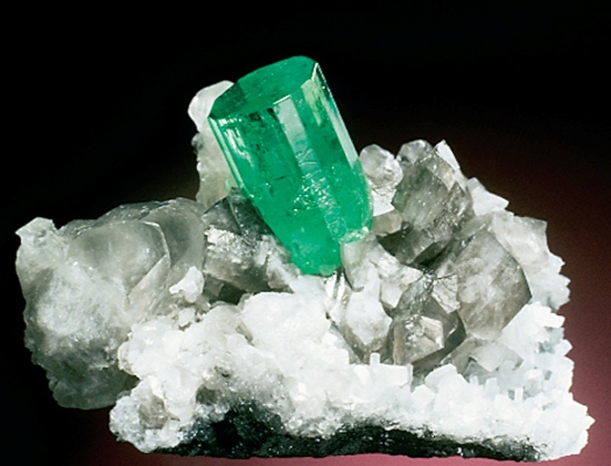
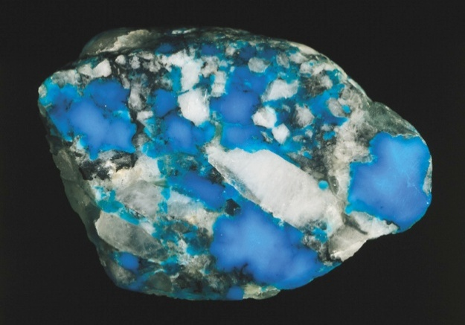
第十章 配位化合物
10.1 配位化合物的基本概念和命名
10.2 配合物价键理论
10.3 晶体场理论
10.4 配位化合物的分子轨道理论
10.5 配合物的类型和异构现象
10.6 配位平衡
10.7 配合物的应用
祖母绿 (翡翠)
3BeO⋅Al₂O₃⋅6SiO₂ + Cr³⁺ in Al³⁺ sites
绿宝石 CuAl₆(PO₄)₄(OH)₈⋅4H₂O

Slide 4

10.1 配位化合物的基本概念
[Fe^{III}Fe^{III}(CN)₆]
普鲁士蓝 (Prussian blue)
化学名称：亚铁氰化铁
分子式： Fe₄[Fe(CN)₆]₃, K[Fe^{III}Fe^{Ⅱ}(CN)₆]
把草木灰和牛血混在一起，制成亚铁氰化钾，再与三氯化铁反应
3K₄Fe(CN)₆ + 4FeCl₃ → Fe₄[Fe(CN)₆]₃ + 12KCl
K₂[Fe^{II}Fe^{II}(CN)₆]
普鲁士蓝可以治疗铊中毒

Slide 5
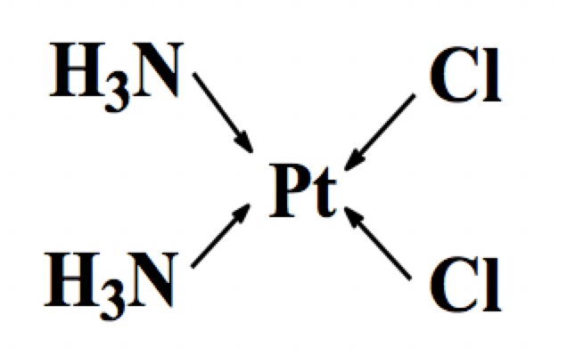
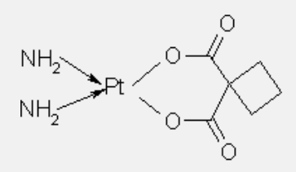
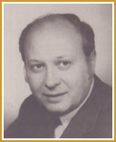
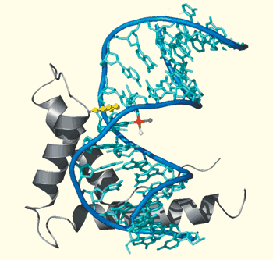

配位化合物
顺铂
1845年，意大利化学家佩纶(Michel Peyrone)合成，又叫佩纶盐。分子结构在1893年被维尔纳(Alfred Werner)解析，1965年，美国生物物理化学教授罗森伯格(Barnett Rosenberg) 报道了顺铂对老鼠癌细胞的较强抑制作用(Nature, 1965, 205, 698)。“抗癌药里的青霉素”。对卵巢癌、 前列腺癌、睾丸癌、肺癌、胃癌有较好的疗效。对鼻咽癌、食道癌、恶性淋巴瘤、乳腺癌、头颈部鳞癌、甲状腺癌及成骨肉瘤等均能显示疗效。

Slide 6
配位化合物
从简单化合物到复杂的分子间化合物
CuSO₄ + 4NH₃ [Cu(NH₃)₄]SO₄
AgCl + 2NH₃ [Ag(NH₃)₂]Cl
PtCl₄ + 2KCl K₂[PtCl₆]
3NaF + AlF₃ Na₃[AlF₆]
这些分子间化合物都含有复杂离子(用方括号标出)。这些复杂离子既可存在于晶体中，也可存在于溶液中。

Slide 7







BaCl₂溶液
示有 SO₄²⁻
CuSO₄溶液
BaCl₂溶液
示有 SO₄²⁻
CuSO₄溶液+过量氨水
NaOH溶液
示有Cu²⁺
CuSO₄溶液
NaOH溶液
未能查出Cu²⁺
CuSO₄溶液+过量氨水
无水乙醇
X射线晶体衍射证明为[Cu(NH₃)₄]SO₄
CuSO₄溶液+过量氨水

Slide 8
配位化合物的定义
配位化合物（简称配合物）是由给出孤对电子或多个不定域电子的一定数目的离子或分子（称为配体）和具有接受孤对电子或多个不定域电子的空位原子或离子（统称为中心原子）按一定组成和空间构型所形成的化合物。
L → M
配位化合物的复杂离子称为配离子。是一种较为稳定的结构单元，既可存在于晶体中，也可存在于溶液中。可以是阳离子、阴离子或中性分子。通常用 [ ] 标出。

Slide 9
配位化合物的组成
内界和外界 内界由中心离子和配位体构成，放在[ ]内。[ ]以外部分称为外界
NH₃ 2+
H₃N Cu NH₃ SO₄
NH₃
2−
中心离子或中心原子 位于配离子(或分子)的中心。是配合物中具有接受孤对电子或不定域电子 的空位的离子或原子，例： [SiF₆]²⁻、[FeF₆]³⁻、 Fe(CO)_{5、}[Ag(NH₃)₂]⁺
配位键
中心离子 配位体(N是配位原子)
内界 外界
配位体(亦称配体)：在配合物中提供孤对电子或不定域电子的分子或离子，例： H₂O、NH₃、 CO、 CN⁻、F⁻
配位键的存在是配合物与其它物质最本质的区别

Slide 10
常见中心金属离子
1价金属离子 | 2价金属离子 | 3价金属离子
Cu＋ 2, 4 | Ca²⁺ 6 | Al³⁺ 4, 6
Ag⁺ 2 | Fe²⁺ 6 | Sc³⁺ 6
Au⁺ 2, 4 | Co²⁺ 4, 6 | Cr³⁺ 6
 | Ni²⁺ 4, 6 | Fe³⁺ 6
 | Cu²⁺ 4, 6 | Co³⁺ 6
 | Zn²⁺ 4, 6 | Au³⁺ 4
中心离子配位数的多少一般决定于中心离子和配位体的性质(例如半径、电荷、中心离子核外电子排布等)以及形成配合物的条件(浓度和温度等)。中心离子电荷数越高，配位数越大；半径越大其周围可容纳的配位体就越多。配位体半径太大，会消弱中心离子对周围配位体的吸引力而导致配位数减小

Slide 11
常见的单基配位体
中性分子配位体及其名称 |  | 阴离子配位体及其名称
H₂O | 水(aqua) | F⁻ | 氟(fluoro) | NH₂⁻ | 氨基(amide)
NH₃ | 氨(amine) | Cl⁻ | 氯(chloro) | NO₂⁻ | 硝基(nitro)
CO | 羰基(carbonyl) | Br⁻ | 溴(bromo) | ONO⁻ | 亚硝酸根(nitrite)
NO | 亚硝酰基 (nitrosyl) | I⁻ | 碘(iodo) | SCN⁻ | 硫氰酸根 (thiocyano)
CH₃NH₂ | 甲胺 (methylamine) | OH⁻ | 羟基 (hydroxo) | NCS⁻ | 异梳氰酸根(isothiocyano)
C₅H₅N | 吡啶 (pyridine) | CN⁻ | 氰 (cyano) | S₂O₃²⁻ | 硫代硫酸根(thiosulfate)
(NH₂)₂CO | 尿素(area) | O²⁻ | 氧(oxo) | CH₃COO⁻ | 乙酸根(acetate)
 |  | O₂²⁻ | 过氧(peroxo)

Slide 12
配位化合物的命名
原则是先阴离子后阳离子，先简单后复杂
命名顺序：
(1) 先无机配体，后有机配体
(CH₃C₅H₄)Mn(CO)₃
三羰基·2-甲基环戊二烯基锰
(2) 先列出阴离子，后列出阳离子，再中性分子 K[PtCl₃NH₃]
三氯·氨合铂(II)酸钾
(3) 同类配体按配位原子元素符号的英文字母顺序排列
[Co(NH₃)₅H₂O]Cl₃
三氯化五氨·一水合钴(III)
Notes:
根据1980年中国化学会无机专业委员会制订的汉语命名原则.简要介绍如下. 整个配合物的命名 整个配合物的命名与无机物命名规则相同,如果配合物中的酸根是一个简单的阴离子,则称为某化某;如果酸根是一个复杂的阴离子,则称为某酸某.

Slide 13
配位化合物的命名
(4) 同类配体同一配位原子时，将含较少原子数的配体排在前面
[Pt(NO₂)(NH₃)(NH₂OH)(Py)]Cl
氯化硝基·氨·羟氨·吡啶合铂(II)
(5) 配位原子相同，配体中所含的原子数目也相同时，按结构式中与配原子相连的原子的元素符号的英文字母顺序排列
[Pt (NH₂)(NO₂)(NH₃)₂]
氨基·硝基·二氨合铂(II)
(6) 配体化学式相同但配位原子不同，(-SCN, -NCS)时，则按 配位原子元素符号的字母顺序排列

Slide 14
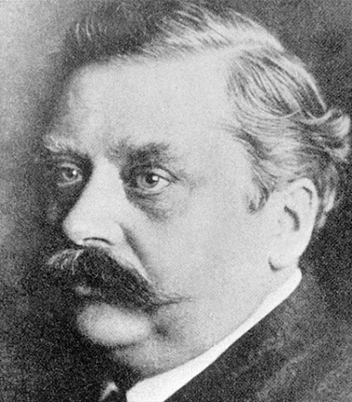
10.2 配合物价键理论
1891年，瑞士苏黎士（Zurich）大学的Werner教授，提出新的配位理论学说。
基本观点如下：
1）大多数元素有两种类型的价：即主价和副价
分别相当于现在的氧化态和配位数
2）每种元素都倾向于既满足它的主价又要满足它的副价
Alfred Werner
(1866-1919)
瑞士化学家
3）副价指向空间的确定位置
主要贡献：1）提出了副价的概念（现称配位数）
2）奠定了配合物的立体化学基础

Slide 15
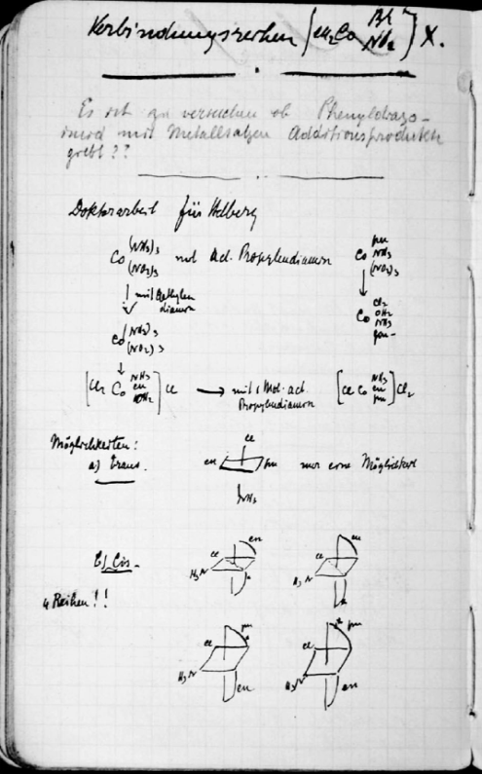
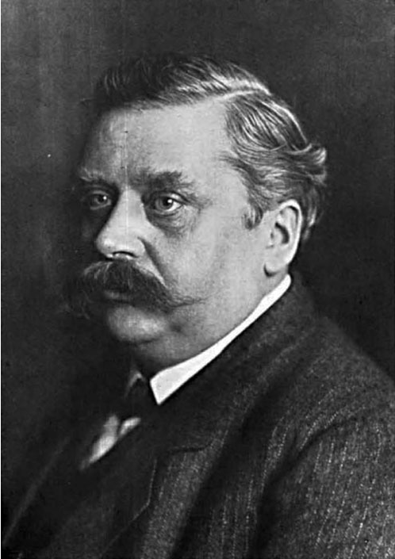
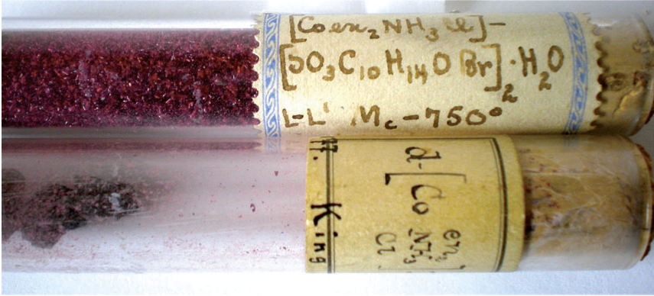
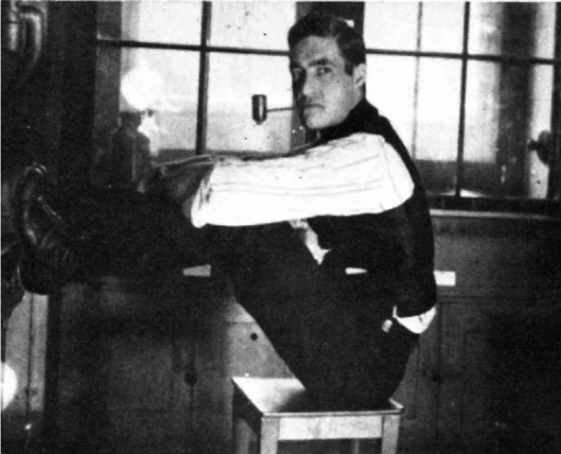
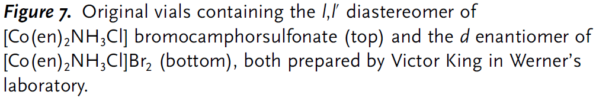
Werner 配位理论
Angew. Chem. Int. Ed. 2011, 50, 10780–10787

Slide 16
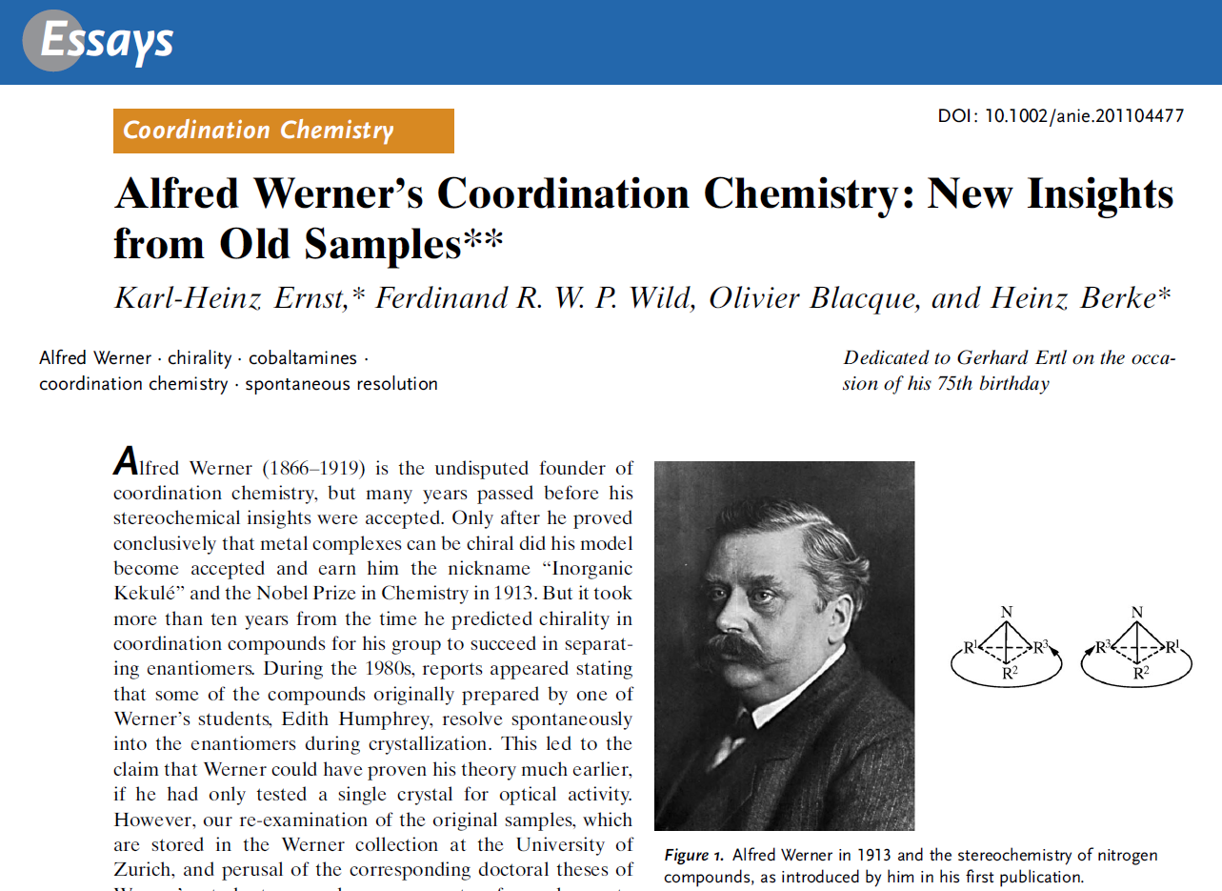

Slide 17

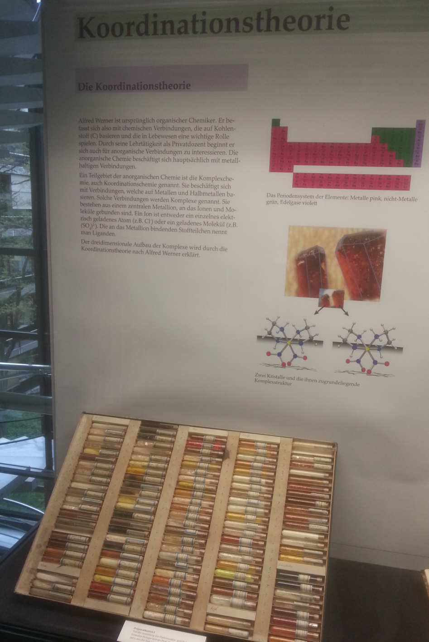

Slide 18
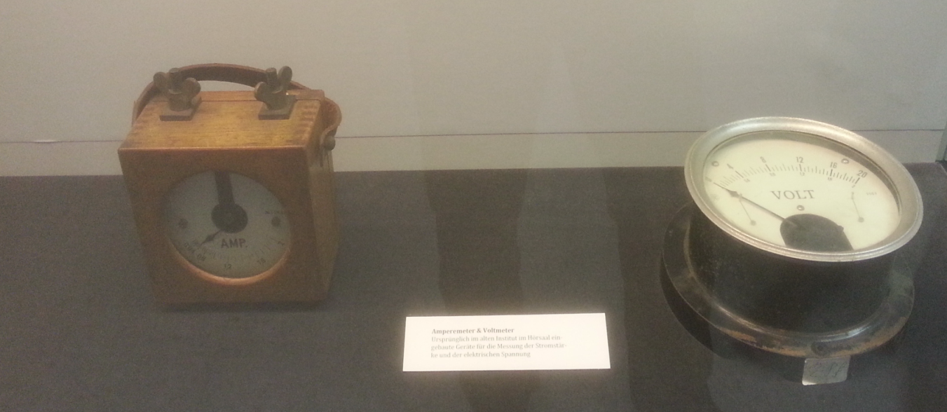
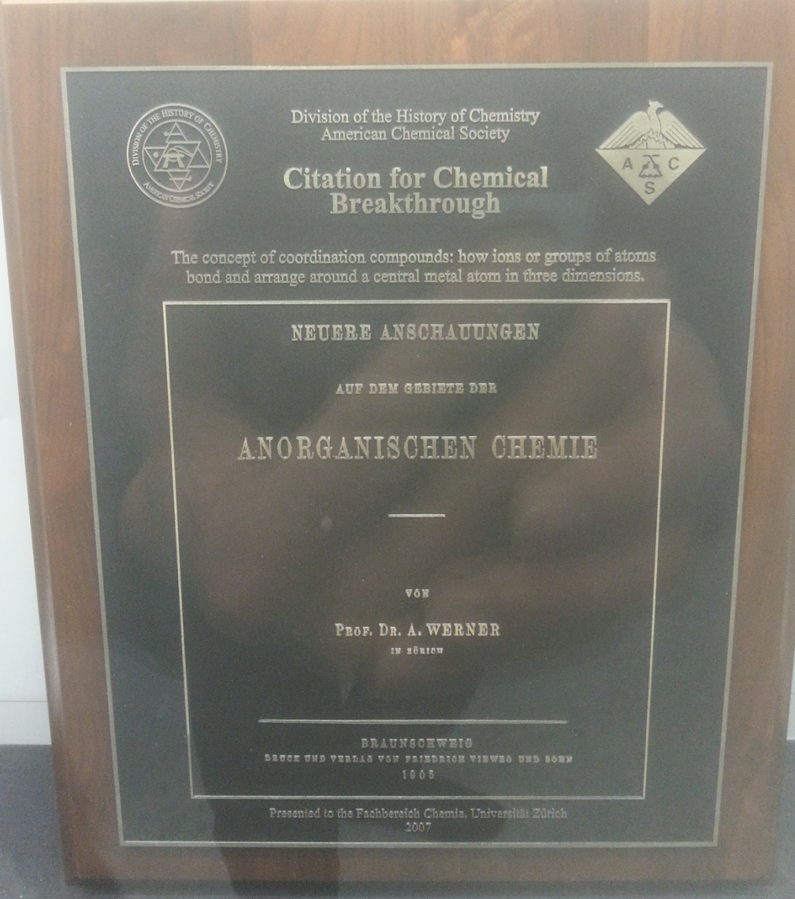
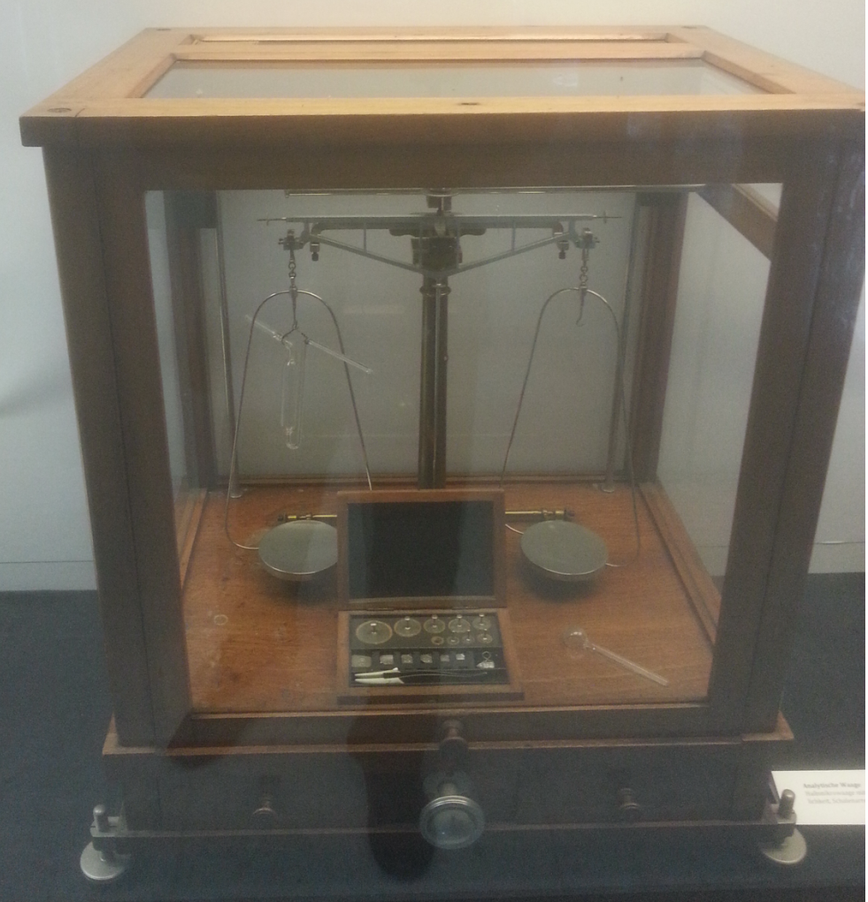

Slide 19
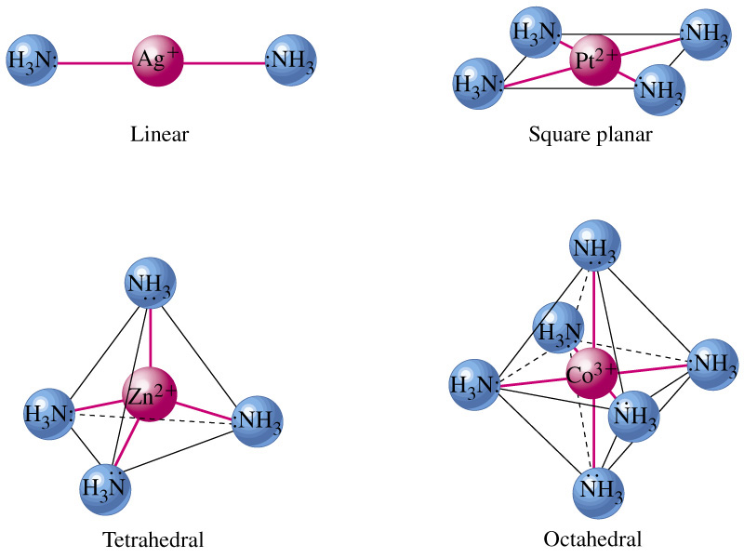
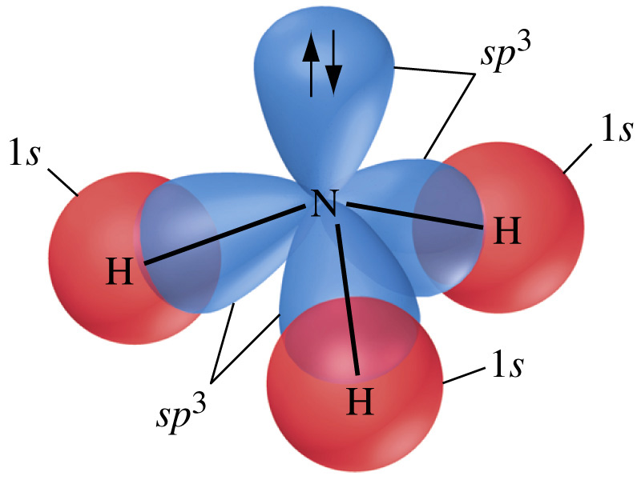
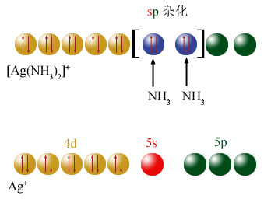
配合物的价键理论
近代配合物价键理论
配合物中心离子与配位体之间的结合，一般是由于配位原子孤对电子轨道与中心离子(或原子)的空轨道重叠，两者共享该电子对而形成配位键。因此，配位键本质上是共价性质的。
理论要点：
① 配体的孤对电子可以进入中心原子的空轨道
② 中心原子用于成键的轨道是杂化轨道
中心原子的轨道杂化类型决定了配离子的空间构型和配位键型。
3d 4s 4p
Zn²⁺
Notes:
Pauling首先提出。

Slide 20

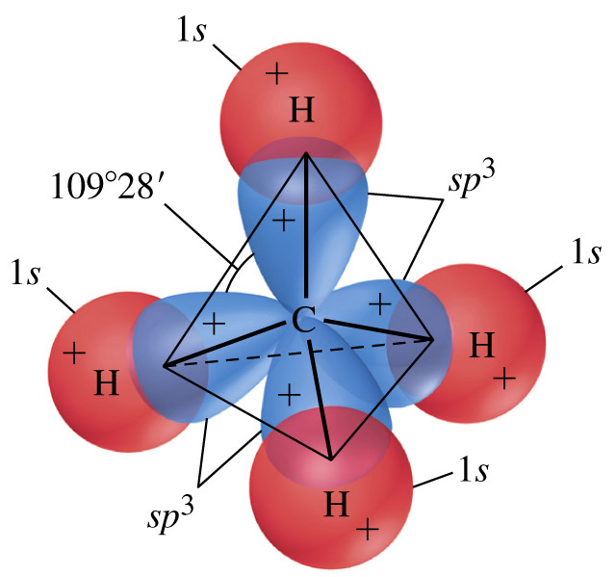
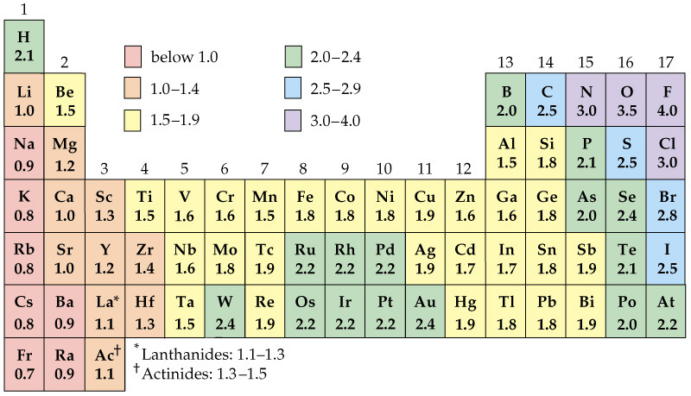
分子中原子之间可以通过共享电子对而使每一个原子具有稳定的稀有气体电子结构 (octet rule) ，这样构成的分子称为共价分子，原子通过共用电子对而形成的化学键称为共价键。

Slide 21
配合物的价键理论：
几何构型和配位数
磁矩
反应活性

Slide 22
几何构型和配位数
配位数 | 空间构型 | 杂化轨道类型 | 实例
2 | 直线形 | sp | Ag(NH₃)₂⁺ Ag(CN)₂–
3 | 平面三角形 | sp² | Cu(CN)₃^{2–} HgI₃–
4 | 正四面体 | sp³ | Zn(NH₃)₄²⁺ Cd(CN)₄^{2–}
4 | 四方形 | dsp² | Ni(CN)₄^{2–}
5 | 三角双锥 | dsp³ | Ni(CN)₅^{3–} Fe(CO)₅
5 | 四方锥 | d⁴s | TiF₅^{2–}
6 | 八面体 | sp³d² | Fe(H₂O)₆²⁺ FeF₆^{3–} AlF₆^{3–} SiF₆^{2–} PtCl₆^{4–}
6 | 八面体 | d²sp³ | Fe(CN)₆^{3–} Co(NH₃)₆³⁺
VSEPR 价电子对互斥理论

Slide 23
VSEPR的要点
1 分子的几何构型，取决于中心原子周围的价电子对数：
成键电子对(BP)和孤电子对(LP)
电子对应尽量远离以减少斥力
尽可能采取对称结构
不同价电子对间排斥作用的顺序为：
LP-LP>LP-BP>BP-BP
夹角90°> 120°>180°
4 多重键按单键处理
键角：双键-双键>单键-双键>单键-单键

Slide 24
确定分子几何构型的方法
（1）确定中心原子周围的价电子对数(VP)
VP =(中心原子的价电子数+配位原子提供的电子数)/2
=BP+LP
H, X做为配位原子提供1个电子
O, S做为配位原子不提供电子
正离子(如NH₄⁺)在电子数中减去正电荷数
负离子(如CO₃²⁻)在电子数中加上负电荷数
电子数不是偶数时，单电子=1个电子对
适用于只有1个中心原子, 配位原子=H, X, O, S
Notes:
VSEPR理论起先是由Lewis理论延伸得到。因此VSEPR理论认为，O在作为配位原子时，需与中心原子形成双键。即O提供一对电子，中心原子也提供一对电子。（当然这样分析，分子内的成键情况可能与其他共价键理论分析得出的成键情况有所不同。）双键当作单键进行计算的时候，可以认为σ键的一对电子完全由中心原子提供，O则不提供形成σ键的电子。和O相同的还有与其同族的S原子，在作为配位原子时，提供电子数也为0。
N原子作为配位原子时，与中心原子各提供3个电子形成三键。在VSEPR理论中，三键也是被看作单键的。那么，σ键只需要一对电子，而仅中心原子就提供3个电子。因此，在计算总电子对数遇到N作配位原子时，中心原子反而要根据N原子数目，减去相应的电子数。例如：HCN分子。总电子对数＝(4+1-1)/2＝2，成键电子对数＝2，孤对电子对数=0，所以HCN分子为直线型。再如：N₃⁻离子。总电子对数＝(5+1-1×2)/2＝2，成键电子对数＝2，孤对电子对数=0，所以N₃⁻离子为直线型。

Slide 25
几何构型和配位数
配位数为 2 的配合物
[Ag(NH₃)₂]⁺的空间构型为直线形

Slide 26
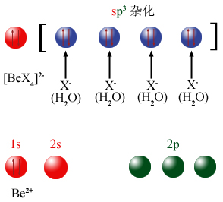
几何构型和配位数
配位数为 4 的配合物
[BeX₄]²⁻的空间构型为四面体

Slide 27
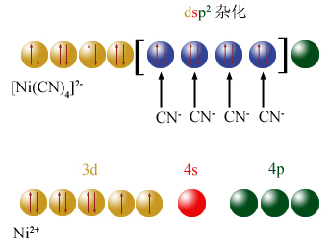
几何构型和配位数
[Ni(CN)₄]²⁻的空间构型为平面正方形

Slide 28
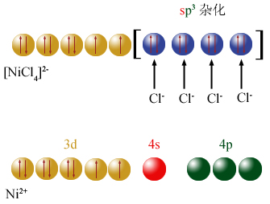
几何构型和配位数
[NiCl₄]²⁻的空间构型为四面体

Slide 29
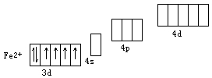
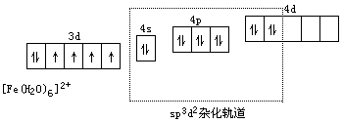
配位数为 6 的配合物
几何构型和配位数
Fe²⁺离子的价电子结构：3d⁶
Fe(H₂O)₆²⁺， sp³d²杂化，八面体构型

Slide 30
2. 磁矩
根据磁学理论，物质磁矩 μ 与未成对电子数（n）之间有：
μ = [n(n+2)]^{1/2} μ_{B}
d²sp³
[Fe(CN)₆]³⁻ _ _ _ _ _ _ _ _ _ _ _ _ _ _
3d
4s
4p
4d
内轨型配合物
用(n-1)d, ns, np组成杂化轨道
中心离子的电子发生重排，电子进入(n-1)d内层轨道
属于共价配合物，低自旋
键能大，稳定，在水中不易离解，
顺磁性减弱甚至呈反磁性
像碳(如CN−配体以C配位)、氮(NO₂⁻配体以N配位)等配位体原子电负性较低，容易给出孤对电子，它们在接近中心离子时，对其内层d电子排布影响较大，使d电子发生重排，电子挤入少数轨道，故自旋平行的d电子数目减少，磁性降低，甚至变为反磁性物质。所以这类配合物又称为低自旋配合物。

Slide 31
2. 磁矩
sp³d²
[FeF₆]³ _ _ _ _ _ _ _ _ _ _ _ _ _ _
3d
4s
4p
4d
外轨型配合物
用ns, np或ns, np, nd组成杂化轨道
中心离子的电子构型不变，电子进入外层轨道
属于电价配合物，高自旋 键能小，不稳定，在水中易离解， 具有顺磁性
像卤素、氧(如H₂O配位体)等配位原子电负性较高，不易给出孤对电子，它们倾向于占据中心离子的外轨，而对其内层电子排布几乎无影响，故内层d电子尽可能分占每个3d轨道而自旋平行，因此未成对电子数较高，所以又被称为高自旋型配合物。常具有顺磁性，未成对电子数目越多，顺磁磁矩越高。

Slide 32
3. 反应活性
Co²⁺: 3d⁷
Co(CN)₆⁴ ⁻
结论： Co(CN)₆^{4–}不稳定，易被氧化Co(CN)₆^{3–}

Slide 33
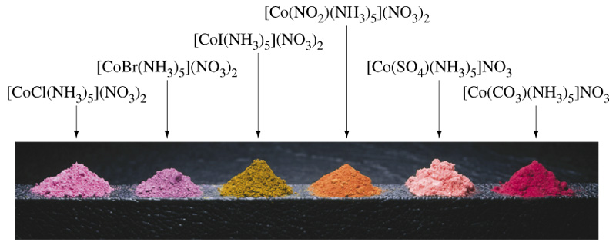
价键理论的局限性
(1) 只是一个定性的理论，不能定量或半定量的解释配合物的性质
(2) 无法解释配合物的紫外光谱和可见吸收光谱
(3) 很难解释夹心配合物的结构
(4) 无法解释配离子的稳定性与中心离子电子构型之间的关系，如[Cu(NH₃)₄]²⁺的结构与稳定性。

Slide 34
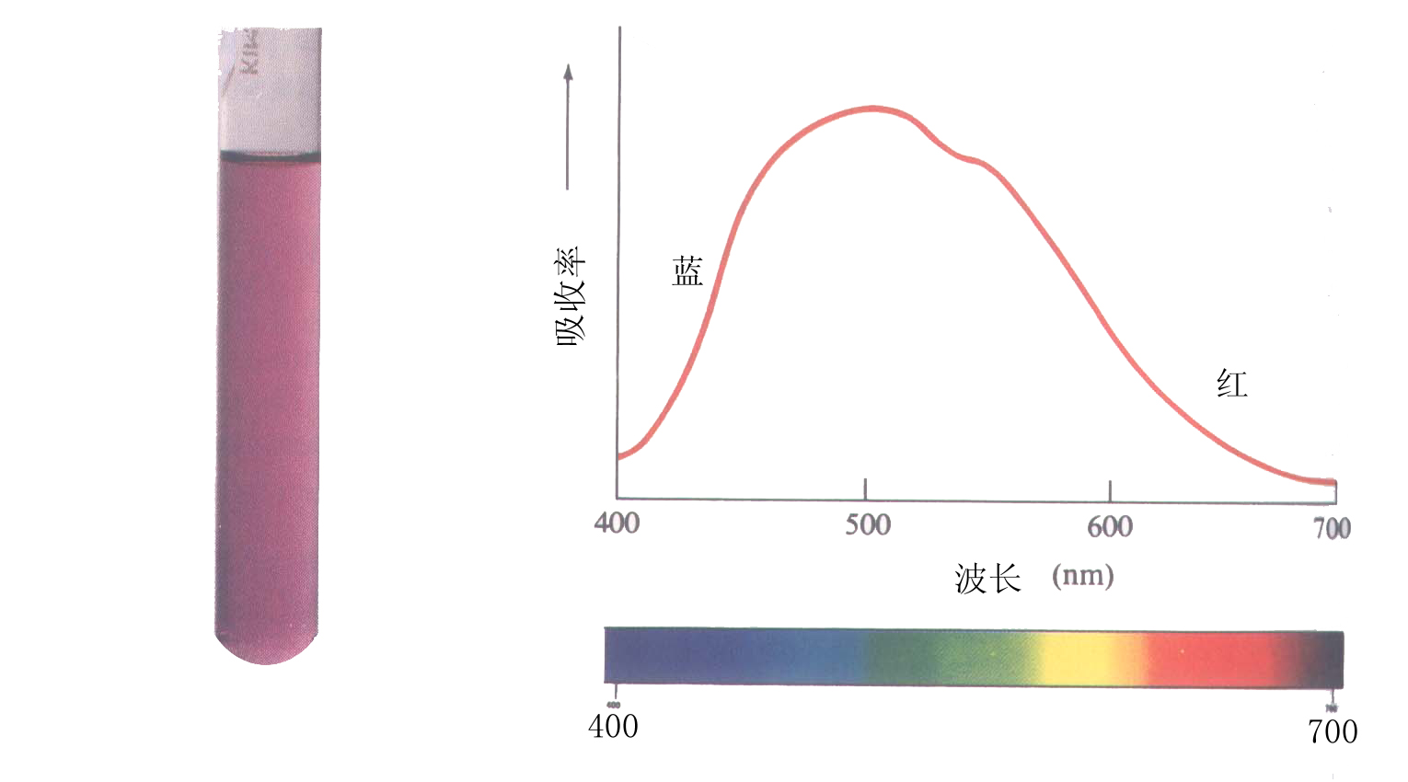
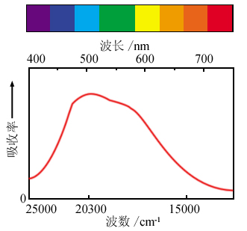
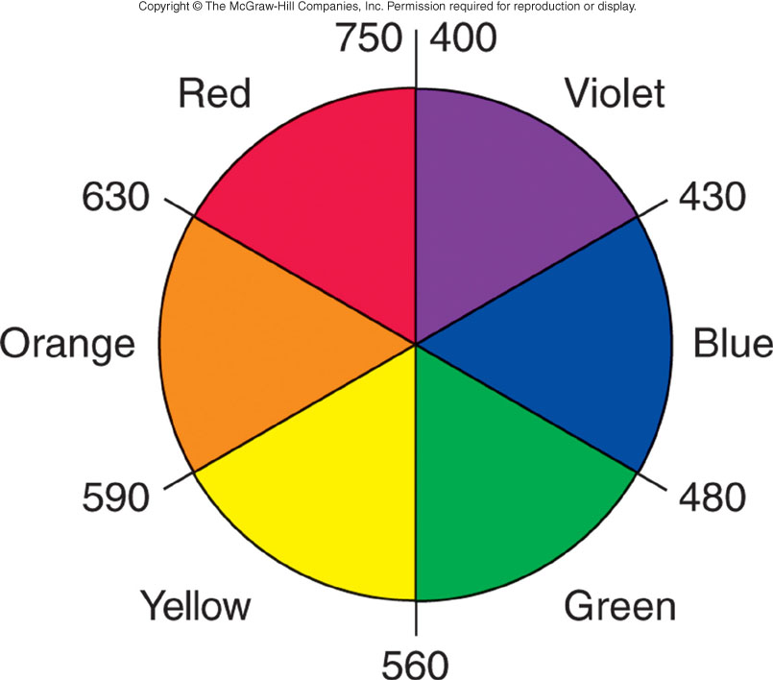
配合物的颜色
[Ti(H₂O)₆]³⁺的吸收光谱图

Slide 35
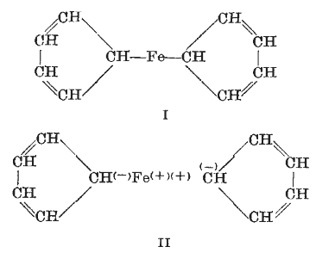
for their pioneering work on the chemistry of the organometallic, so called sandwich compounds
E.O. Fischer
G. Wilkinson
1973 诺贝尔化学奖
A New Type of Organo-Iron Compound, Nature, 1951, 168, 1039– 1040

Slide 36
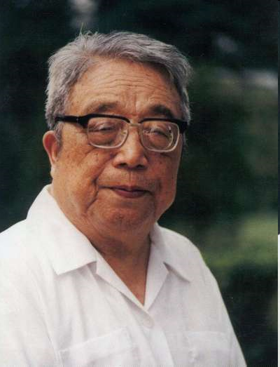
10.3 晶体场理论
1950年回国后任北京大学化学系教授。1952年后，先后任吉林大学教授、校长。1955年中国科学院数学物理学化学部学部委员；1981年国际量子分子科学科学院院士。他是中国理论化学研究的开拓者，在配位场理论､分子轨道图形理论､高分子反应统计理论等领域取得了一系列杰出的研究成果，对中国理论化学学科的奠基和发展做出了贡献｡他还曾任国家自然科学基金委员会首届主任，创建了中国的科学基金制度｡他与其研究集体关于“配位场理论”的研究，获1982年国家自然科学一等奖。可以说是中国量子化学之父。
唐敖庆
(1915-2008）
1936，北京大学
1940，西南联合大学
1946，哥伦比亚大学

Slide 37
晶 (配) 体场理论
由Bethe和Van Vleck提出，要点：
① 把配体视为点电荷或偶极子（不考虑其结构）；
② 配体与中心离子间的作用是纯静电相互作用，不形成任何共价键。如果考虑配体和中心离子间有部分成键，就是配位场理论
当配体L接近中心离子M时，M中的d轨道受到L负电荷的静电微扰作用，使原来能级简并的d轨道(自由原子)发生分裂。按微扰理论可计算分裂能的大小，因计算较繁，定性地将配体看作按一定对称性排布的点电荷与M的d轨道电子云产生排斥作用

Slide 38
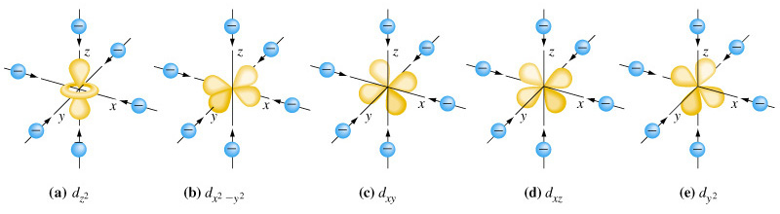
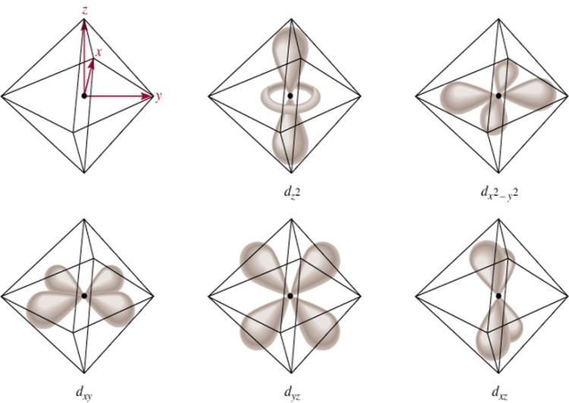
过渡金属离子在八面体场下的情况
过渡金属的中心离子的5个d轨道在假想的球形场(均匀电场) 中能量是简并的，受到配位体负电场作用时，会发生d 轨道的能级分裂。
E_{g}
d
d
z²
x²-y²
T_{2g}
d_{xy}
d_{xz}
d_{yz}

Slide 39
d 轨道与电场的作用
E_{g}
T_{2g}

Slide 40
八面体场下 d 轨道能级的分裂
分裂能Δ_{o}=E_{eg}-E_{t2g} =10Dq (1)
根据能量重心原理：2E_{eg}+3E_{t2g}=5Es。
若取Es为能量零点，则2E_{eg}+3E_{t2g}=0 (2)
联合（1）与（2）方程，解得
e
g
(
d
x
2
_
y
2
d
2
)
,
z
6
D
q
1
0
d轨道
o
=
D
q
4
D
q
t
2
g
(
d
,
d
,
d
)
E
x
y
y
z
x
z
s
自由离子 球形场 八面体场

Slide 41
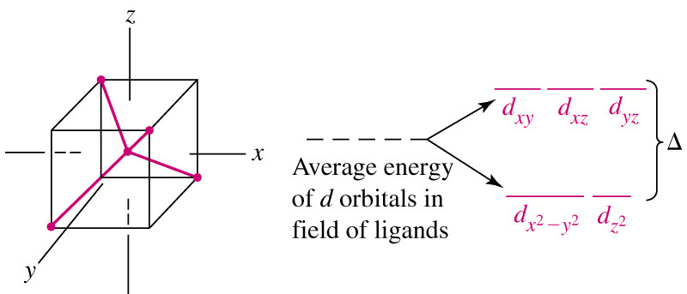
正四面体配合物 (中心离子置于四面体电场中)
在正四面体配合物中，4个配位体接近中心离子时正好和坐标轴x, y, z错开，避开了d_{z2}和d_{x2-y2}的极大值方向，而靠近d_{xy}, d_{xz}, d_{yz}的极大值。因此中心离子5个d轨道分裂正好与八面体场时相反，分裂能记作Δ_{t}。

Slide 42
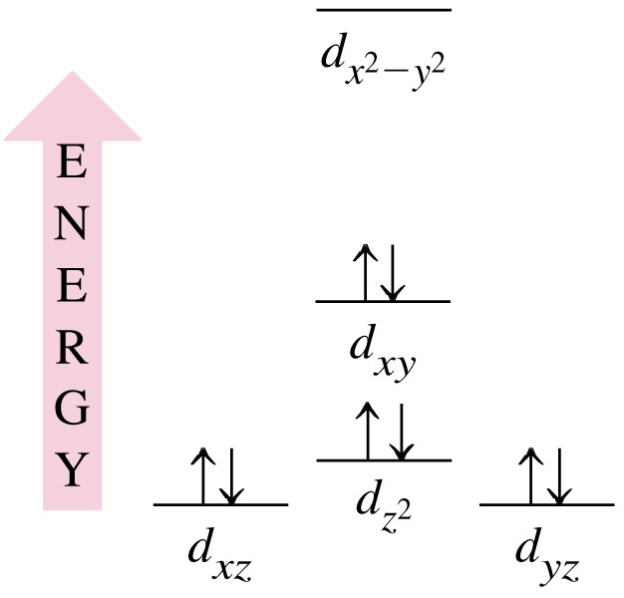
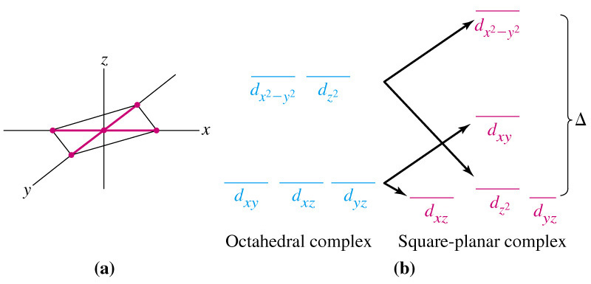
平面四方体配合物

Slide 43
分裂能的影响因素 – 对称性
中心离子周围配位场对称性的影响
在不同构型的配合物中，d 轨道能级分裂的情况不同。例如，在四面体中，因没有任何d 轨道正对着配位体，其分裂能Δ_{t}比在八面体中Δ_{o}的要小得多。其它构型的配合物不仅分裂能不同，d 轨道分裂成的能级数目也各异。

Slide 44
分裂能的影响因素 – 中心金属离子
同一种构型的配合物，分裂能的大小与中心离子（或原子）的种类、价态、在周期表中的位置有关。一般来说，中心离子电荷越高，半径越大，分裂能也越大。
周期表中第二过渡系列的金属离子作为中心离子时，比第一过渡系列的分裂能大40∼50%，第三过渡系列的又比第二过渡系列的大20∼25%。这些差别都可以根据分子吸收光谱实验数据结合模型推算得知。
[Cr(H₂O)₆]²⁺ Δ_{o} = 166 kJ·mol-1
[Cr(H₂O)₆]³⁺ Δ_{o} = 208 kJ·mol-1
[Co(NH₃)₆] ³⁺ Δ_{o} = 274 kJ·mol⁻¹
[Rh(NH₃)₆] ³⁺ Δ_{o} = 408 kJ·mol⁻¹
[ Ir(NH₃)₆] ³⁺ Δ_{o} = 490 kJ·mol⁻¹

Slide 45
分裂能的影响因素 – 配体
在同一种构型的配合物中，对于同一中心金属离子，分裂能还与配位体的电荷或偶极矩密切相关。根据光谱实验数据结合理论计算，可以归纳出不同配位体配位场强弱的顺序如下表所示。大体上可以把水和NH₃作为分界而将各种配位体分成“强场配位体”和“弱场配位体”。对不同的中心离子，该顺序有所差异。
Large Δ Strong field ligands
CN⁻ > NO₂⁻ > en > py ≈ NH₃ > EDTA⁴⁻ > SCN⁻ > H₂O
> ONO⁻ > ox²⁻ > OH⁻ > F⁻ > SCN⁻ > Cl⁻ > Br⁻ > I⁻
Small Δ Weak field ligands
光谱化学序列 Spectrochemical Series

Slide 46
价键理论的局限性
(1) 只是一个定性的理论，不能定量或半定量的解释配合物的性质
(2) 无法解释配合物的紫外光谱和可见吸收光谱
(3) 很难解释夹心配合物的结构
(4) 无法解释配离子的稳定性与中心离子电子构型之间的关系，如[Cu(NH₃)₄]²⁺的结构与稳定性。
晶体场理论
磁性、发光和吸收光谱（颜色）、结构，…

Slide 47
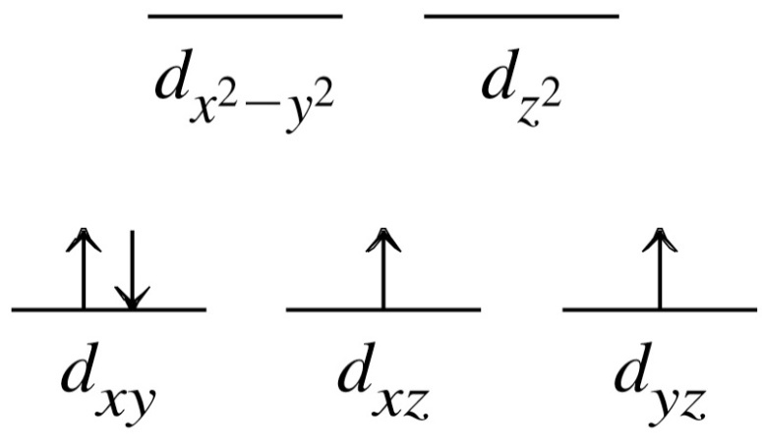
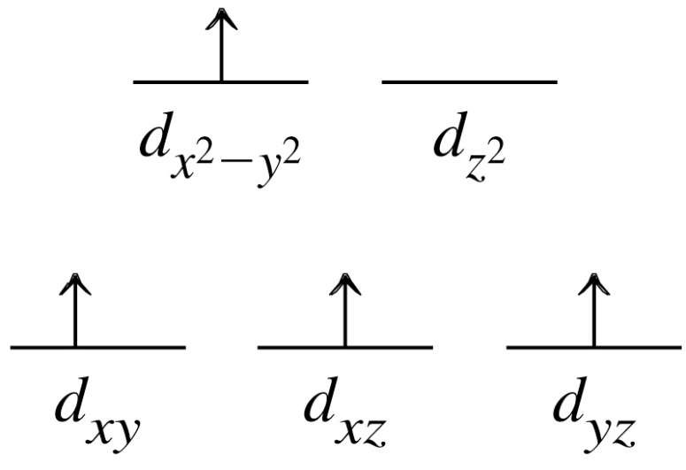
1 对中心离子自旋的影响
电子成对能 (P)：当轨道上已有一个电子时，再进入一个电子按自旋方向相反的方式配对，也会导致能量升高。这个升高的能量在量子力学中称为“电子成对能” (P)。
d轨道填充原则：一般来说，在弱配位场中, Δ < P, 此时d电子尽可能占有较多的轨道, 自旋平行而形成高自旋配合物；而在强配位场中Δ > P, d电子尽可能占据能量较低的轨道形成低自旋配合物。
Δ
Δ > P low spin d⁴
P
Δ < P high spin d⁴

Slide 48
八面体配合物 d 电子排布
d电子 数目 | 弱场（Δ_{o}<P） |  | 强场（Δ_{o}>P）
 | t_{2g} | e_{g} | t_{2g} | e_{g}
1 2 3 4 5 6 7 8 9 10 | ↑ ↑ ↑ ↑ ↑ ↑ ↑ ↑ ↑ ↑ ↑ ↑ ↑↓ ↑ ↑ ↑↓ ↑↓ ↑ ↑↓ ↑↓ ↑↓ ↑↓ ↑↓ ↑↓ ↑↓ ↑↓ ↑↓ | ↑ ↑ ↑ ↑ ↑ ↑ ↑ ↑ ↑ ↑↓ ↑ ↑↓ ↑↓ | ↑ ↑ ↑ ↑ ↑ ↑ ↑↓ ↑ ↑ ↑↓ ↑↓ ↑ ↑↓ ↑↓ ↑↓ ↑↓ ↑↓ ↑↓ ↑↓ ↑↓ ↑↓ ↑↓ ↑↓ ↑↓ ↑↓ ↑↓ ↑↓ | ↑ ↑ ↑ ↑↓ ↑ ↑↓ ↑↓
d⁴、d⁵、d⁶、d⁷有高、低自旋之分

Slide 49
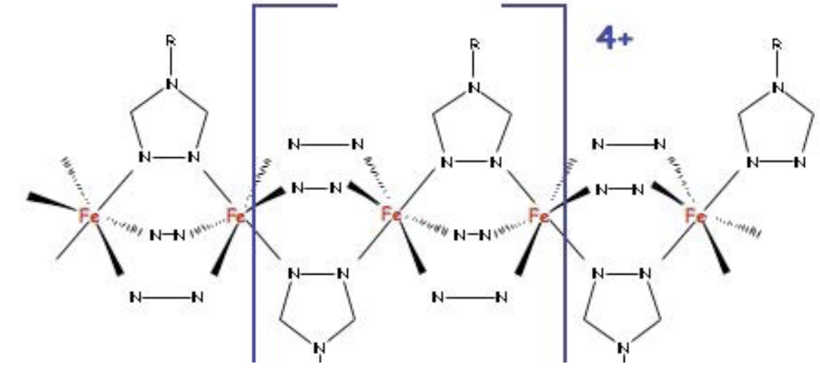
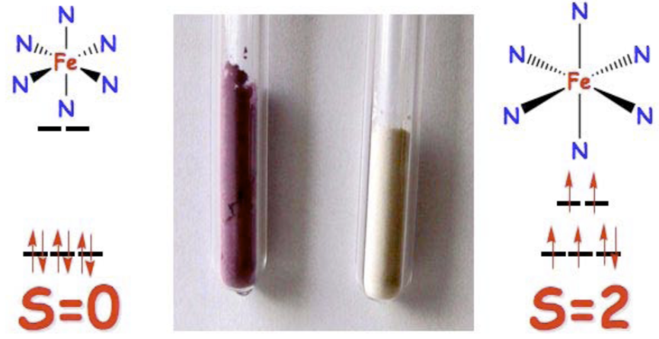
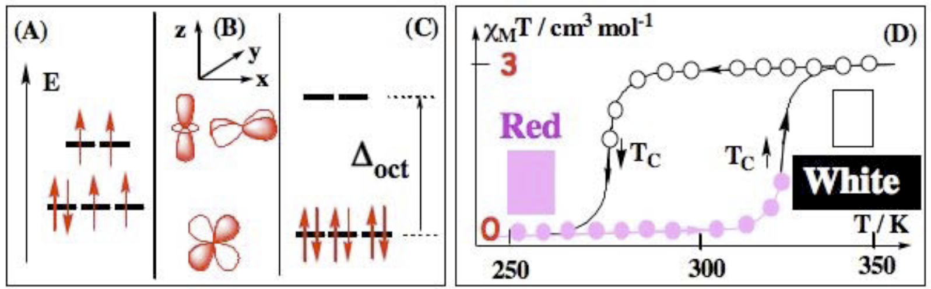
自旋交叉现象 Spin Crossover
O. Kahn, Science, 1998, 279, 44-48

Slide 50

2 理解过渡金属配合物的颜色

Slide 51
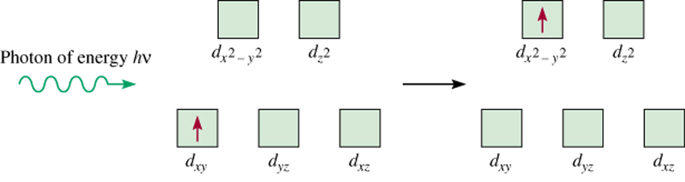
过渡金属配合物的颜色来源
此类配合物大部分都有鲜明的颜色。原因是它们的d 轨道分裂能(Δ)相当于可见光的能量。在白光照射下，d 电子吸收其中部分可见光能而从能量较低的t_{2g}轨道跃迁到能量较高的e_{g}轨道(称为d-d 跃迁)。分裂能越大，电子跃迁所需要的能量就越大，相应吸收的可见光波长就越短；如分裂能较小，则相应吸收的可见光波长就较长。
e_{g}
hν ≥ D
t_{2g}

Slide 52
过渡金属配合物的颜色来源
物质吸收的可见光波长与物质颜色的关系
吸收波长/nm | 波长/cm^{1} | 被吸收光的颜色 | 观察到物质的颜色
400-435 | 25,000-23,000 | 紫 | 绿黄
435-480 | 23,000-20,800 | 蓝 | 黄
480-490 | 20,800-20,400 | 绿蓝 | 橙
490-500 | 20,400-20,000 | 蓝绿 | 红
500-560 | 20,000-17,000 | 绿 | 红紫
560-580 | 17,900-17,200 | 黄绿 | 紫
580-595 | 17,200-16,800 | 黄 | 蓝
595-605 | 16,800-16,500 | 橙 | 绿蓝
605-750 | 16,500-13,333 | 红 | 蓝绿

Slide 53
d-d 跃迁
d - d 跃迁使配合物产生颜色
IA, IIA, IIIA
d ⁰结构， IIIA(Ga³⁺)无色离子,
d ¹⁰结构 IB, IIB( Cu⁺, Ag⁺, Zn²⁺, Cd²⁺, Hg²⁺) ,
不产生 d-d 跃迁, 无色
d^{1~9} 产生d - d跃迁，配合物有颜色
Mn²⁺: 3d⁵ 在弱场时 t_{2g}³ e_{g}²
d-d 跃迁自旋方向发生改变
自旋禁 阻 — 颜色浅

Slide 54
d-d 跃迁
Ti(H₂O)₆^{3＋}吸收绿光光子发生d-d跃迁而得到的吸收光谱。该配离子的d轨道分裂能为20,400 cm⁻¹。该配离子溶液呈紫色。

Slide 55
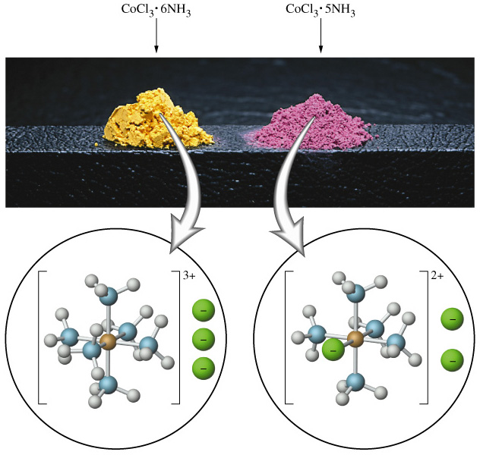
d-d 跃迁

Slide 56
晶体场理论的优缺点
在说明配合物磁性和颜色等方面，晶体场理论优于价键理论。但由于该理论只从静电作用模型来考虑问题，不能解释为什么会有强弱配位体场之分，且难以说明分裂能大小变化的顺序。
实际上，经顺磁共振和核磁共振等近代实验方法证明，金属离子的轨道与配位体分子轨道仍有重叠，也就是说金属离子与配位体之间的化学键具有一定程度的共价成分。
从1952年开始，人们把静电场理论与分子轨道理论结合起来，即不仅考虑中心离子与配位体之间的静电效应，也考虑它们之间所生成的共价键分子轨道的性质，从而提出配位场理论。

Slide 57
感谢参与，欢迎讨论

